Slide 1

DOM
(Document Object Model)
Boas práticas
com JavaScript :
código não-obstrusivo

Slide 2
Introdução
DOM é um padrão W3C (World Wide Web Consortium)
Define um padrão para acesso a elementos de documentos como HTML e XML
Document Object Model (DOM) é uma plataforma e uma interface de linguagem-neutra que possibilita aos programas e scritps acessarem e atualizarem dinamicamente o conteúdo e o estilo de um documento.

Slide 3
Introdução
Separado em 3 partes / níveis:
  Core DOM – modelo padrão para qualquer estrutura de documento
  XML DOM – modelo padrão para documentos XML
  HTML DOM - modelo padrão para documentos HTML
DOM define objetos e propriedades para todos elementos do documentos e métodos (interfaces) para acesso a eles

Slide 4
Introdução
DOM fornece a representação estrutural de documentos HTML e XML, definindo a forma como a estrutura que pode ser acessada por programas e scripts, possibilitando a modificação na estrutura do documento, do estilo e do conteúdo
HTML DOM é o padrão de como acessar, alterar, acrescer e deletar elementos HTML.

Slide 5
Nodos
De acordo com DOM tudo em documento HTML são nodos
  O documento todo é um nodo
  Tags html são element nodes
  Texto dentro de tags são text nodes
  Atributos são attributes nodes
  Comentários são comment nodes

Slide 6
Nodos
<html>
<head>
<title>Titulo</title>
</head>
<body>
<h1>Texto </h1>
<p>Hello world!</p>
</body>
</html>
<html> → root node
<html> têm dois filhos <head> <body>
Erro comum é esperar que um element node contém texto
  O Texto de um element node é armazenado em um text node
  “Titulo” não é o o valor do elemento <title>

Slide 7
DOM Node’s tree
DOM Representa o documento através de uma árvore de nós (tree of node) em que cada objeto possui sua propriedade e método

Slide 8
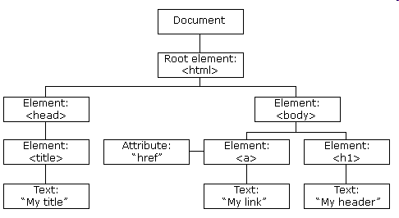
DOM Node’s tree
Node-tree

Slide 9
DOM Node’s tree
Hierarquia de nodos
  Nodo top é chamado de nodo raiz (root)
  Cada nodo, exceto root, têm exatamente um pai
  Um nodo pode ter qualquer número de filhos
  Um nodo leaf é um nodo sem filhos
  Irmãos (siblings) são nodos com o mesmo pai
<html>
<head>
<title>Titulo</title>
</head>
<body>
<h1>Texto </h1>
<p>Hello world!</p>
</body>
</html>

Slide 10
Acesso aos nodos
3 maneiras
  1. Usando getElementById()
  2. Usando getElementsByTagName()
  3. Navegando pela pela árvore de nodos usando os relacionamentos entre nodos
<html>
<body>
<p id="intro">W3Schools example</p>
<div id="main">
<p id="main1">The DOM is very useful</p>
<p id="main2">This example demonstrates
<b>node relationships</b>
</p>
</div>
</body>
</html>
var x=document.getElementById("intro");
var text=x.firstChild.nodeValue;

Slide 11
Root nodes
Duas propriedades que permitem acesso as tags
  document.documentElement
    Retorna o nodo root do documento e existe em todos documentos XML e HTML
  document.body
    Acesso direto a tag <body>

Slide 12
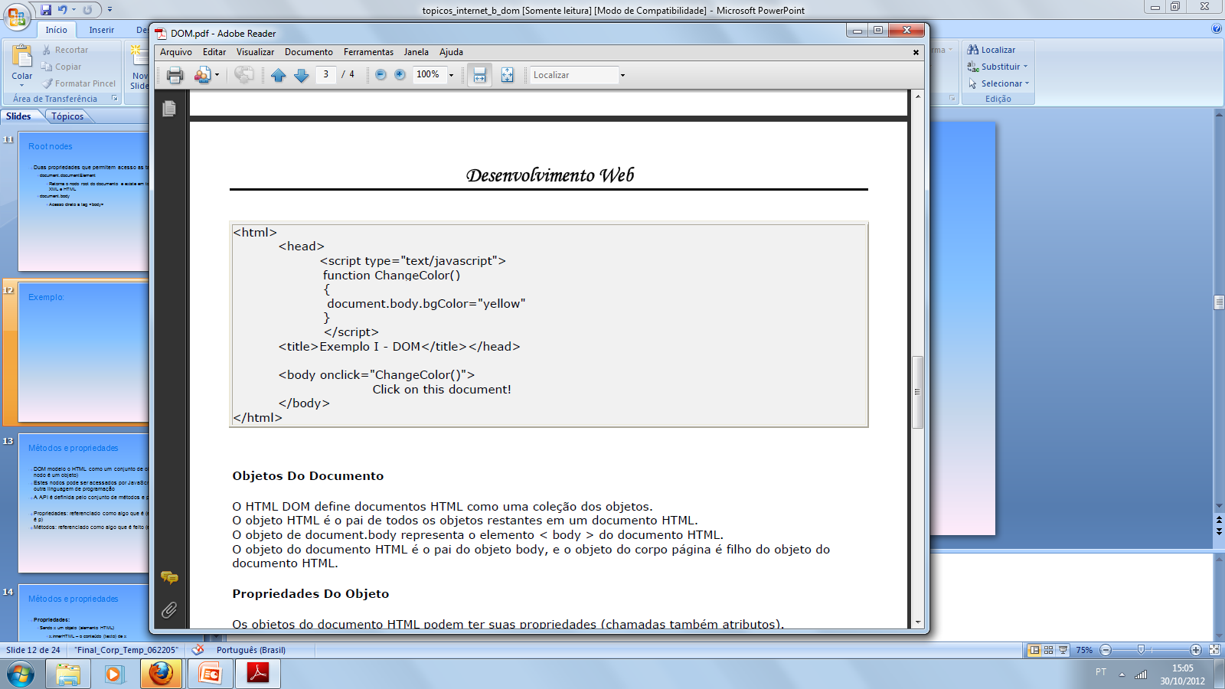
Exemplo:

Slide 13
Métodos e propriedades
DOM modelo o HTML como um conjunto de objetos (cada nodo é um objeto)
Estes nodos pode ser acessados por JavaScript ou qualquer outra linguagem de programação
A API é definida pelo conjunto de métodos e propriedades
Propriedades: referenciado como algo que é (ex. nodename é p)
Métodos: referenciado como algo que é feito (ex. deletar p)

Slide 14
Métodos e propriedades
Propriedades:
  Sendo x um objeto (elemento HTML)
    x.innerHTML – o conteúdo (texto) de x
    x.nodeName – o nome de x
    x.nodeValue – o valor de x
    x.parentNode – o pai de x
    x.childNodes – os filhos de x
    x.attributes – os nodos atributos de x

Slide 15
Métodos e propriedades
Métodos:
  Sendo x um objeto (elemento HTML)
    x.getElementByID(id) – obtém o elemento especificado pela ID
    x.getElementsByTagName(name) – obtém todos os elementos especificados pelo nome
    x.appendChild(node) – insere um elemento filho no node x
    x.removeChild(node) – remove um elemento filho do node x

Slide 16
Métodos
getElementById
  Provavelmente o mais utilizado do DOM
  Retorna o elemento cujo atributo ID foi especificado
Criando um campo em um formulário
Pode ser acessado via javascript através de
Se for usado o método pode ser acessado somente pela ID
<input type="text" id="nomeContato" name="nomeContato" ...
document.nomeForm.nomeContato.value
document.getElementById('nomeContato').value

Slide 17
Métodos
getElementById
<script type="text/javascript">
<!--
function showNameJS() {
var name = document.frm.nomeContato.value;
alert(name);
}
function showNameDOM() {
var name = document.getElementById('nomeContato').value;
alert(name);
}
//-->
</script>

Slide 18
Métodos
getElementsByTagName
  Retorna diversos objetos com a tag específicada no método.
  Pode retornar vários objetos → Acessar via indice
  x=document.getElementsByTagName("p");
  y = x[1]

Slide 19
Métodos
getElementsByTagName
  Exemplo de script que altera a propriedade textDecoration de tags <a>
  <script type="text/javascript">
  <!--
  function changeStyleLink() {
  var links = document.getElementsByTagName('a');
  for(var x = 1; x < links.length; x++) {
  var _link = links[x];
  _link.style.textDecoration = 'underline';
  }
  }
  //-->
  </script>

Slide 20
Métodos
style
  Altera o estilo de um objeto
  Exemplo de função usada para alterar a propriedade display de um objeto ocultando-o
  function showHide(id) {
  var obj = document.getElementById(id);
  if(obj.style.display == "") {
  obj.style.display = "none";
  } else {
  obj.style.display = "";
  }
  }

Slide 21
Métodos
className
  Semelhante ao style tem a função de alterar o estilo de um objeto definido por uma classe CSS
  A vantagem do método className é que podemos alterar as propriedades do estilo na folha de estilo vinculada à página, ou seja, não precisamos alterar o script quando desejarmos alterar o estilo e sim as propriedades da classe CSS.

Slide 22
Métodos
className
  Script usado para ocultar o objeto
  Estilo usado
<p>
<a href="javascript:;" onclick="showHide('box');">Ocultar / Exibir o box.</a>
</p>
<div id="box"> <h1>Teste.</p> </div>
function showHide(id) {
var obj = document.getElementById(id);
if(obj.className == "") {
obj.className = "ocultaObj";
} else {
obj.className = "";
}
}
.ocultaObj {
display: none;
}

Slide 23
Métodos
innerHTML
  Para alterarmos ou inserirmos conteúdo ou uma marcação HTML em um objeto, utilizamos o método innerHTML

Slide 24
Métodos
innerHTML
Script usado
<p>
<a href="javascript:;“ onclick="javascript:alterConteudo(); return false;">Alterar a marcação HTML .</a>
</p>
<div id="box"> <h1>Teste.</h1> </div>
script type="text/javascript">
<!--
function alterConteudo() {
var obj = document.getElementById("box");
obj.innerHTML = "<h1>Esta é a nova marcação HTML desta tag.</h1>";
}
//-->
</script>

